Slide 1


Dijkstra’s Algorithm
Alan Diogo da Rocha Oliveira
Ludson Lira de Almeida
Kelvin William de Brito Santos
Elton Gonçalves Alves
Lucas Fernando da Silva Português
Link do github do projeto:
https://github.com/ludsno/HUFFMAN-2024.1-UFAL

Slide 2
Motivação
Navegação em mapas
Situação: Você está em uma cidade desconhecida e precisa encontrar a rota mais eficiente do hotel até um restaurante.
Desafio: Considerar distâncias e possíveis obstáculos.

Slide 3
Dijkstra’s Algorithm
Conceito:
-Algoritmo Guloso é uma técnica de design de algoritmos que tenta resolver problemas fazendo escolhas locais ótimas.
Para que serve?
-Dijkstra resolve o problema do caminho mais curto em um grafo com arestas com peso não negativo.

Slide 4
Como Funciona?
Inicialização dos vértices:
Começa com um ponto de origem (vértice inicial) e define a distância para si mesmo como zero.
Relaxação das arestas:
Para cada vértice vizinho não processado, verifica-se se o caminho pelo vértice atual oferece uma menor distância em comparação àquela já registrada. Caso positivo, essa distância é atualizada.
Atualização da árvore de caminhos mínimos:
A cada nova atualização, o vértice processado é adicionado à árvore, até que todos os vértices relevantes tenham sido percorridos e o caminho mais curto seja determinado.

Slide 5
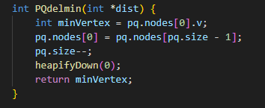
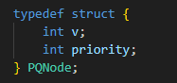
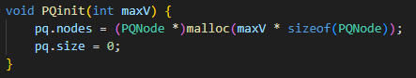
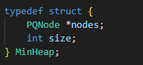
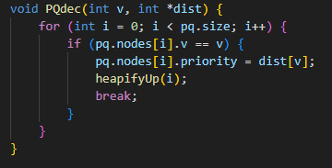
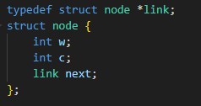
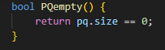
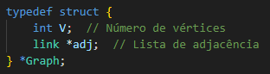
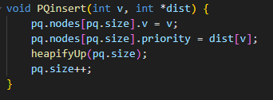
Manipulação da Fila de prioridade
Structs

Slide 6
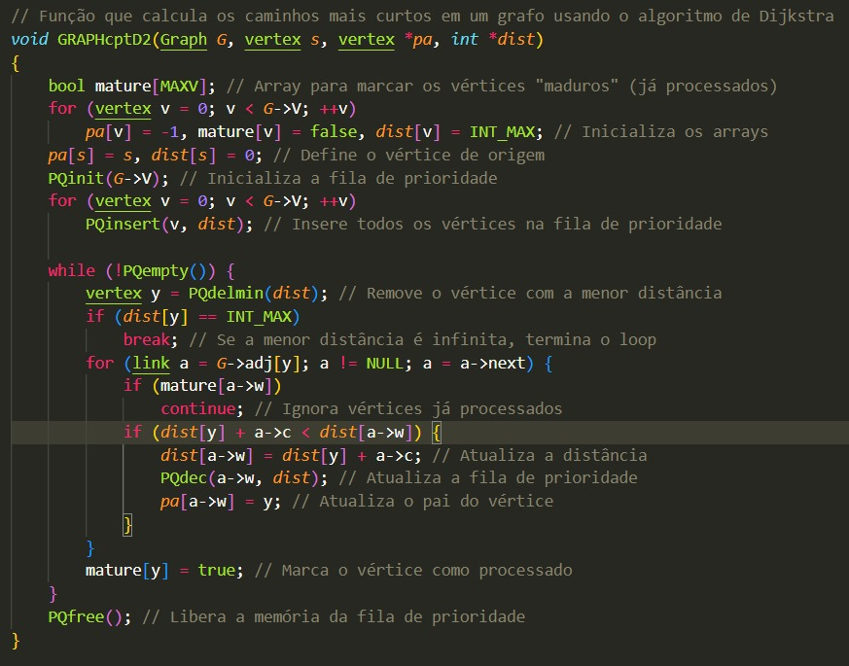
Implementação do Algoritmo

Slide 7
void DIJKSTRA(Graph G, vertex s, vertex *pa, int *dist) {
bool mature[MAX_VERTICES];
for (vertex v = 0; v < G->V; ++v) {
pa[v] = -1;
mature[v] = false;
dist[v] = INT_MAX;
}
pa[s] = s;
dist[s] = 0;
PQinit(G->V);
for (vertex v = 0; v < G->V; ++v) {
PQinsert(v, dist);
}
while (!PQempty()) {
vertex y = PQdelmin(dist);
if (dist[y] == INT_MAX) break;
// Atualização de dist[] e pa[]
for (link a = G->adj[y]; a != NULL; a = a->next){
if (mature[a->w]) continue;
if (dist[y] + a->c < dist[a->w]) {
dist[a->w] = dist[y] + a->c;
PQdec(a->w, dist);
pa[a->w] = y;
}
}
mature[y] = true;
}
PQfree();
}
v₁'s distance := 0.
all other distances := ∞.
0
∞
A
2
B
1
3
10
4
∞
∞
C
2
D
2
E
5
8
∞
4
6
F
1
G
∞
∞
pqueue = [A:0, B:∞, C:∞, D:∞, E:∞, F:∞, G:∞]

Slide 8
void DIJKSTRA(Graph G, vertex s, vertex *pa, int *dist) {
bool mature[MAX_VERTICES];
for (vertex v = 0; v < G->V; ++v) {
pa[v] = -1;
mature[v] = false;
dist[v] = INT_MAX;
}
pa[s] = s;
dist[s] = 0;
PQinit(G->V);
for (vertex v = 0; v < G->V; ++v) {
PQinsert(v, dist);
}
while (!PQempty()) {
vertex y = PQdelmin(dist); // A
if (dist[y] == INT_MAX) break;
// Atualização de dist[] e pa[] - // B, D
for (link a = G->adj[y]; a != NULL; a = a->next){
if (mature[a->w]) continue;
if (dist[y] + a->c < dist[a->w]) { //B’s cost=0+2
dist[a->w] = dist[y] + a->c; //D’s cost=0+1
PQdec(a->w, dist);
pa[a->w] = y;
}
}
mature[y] = true;
}
PQfree();
}
0
2
A
2
B
1
3
10
4
∞
∞
C
2
D
2
E
5
8
1
4
6
F
1
G
∞
∞
pqueue = [D:1, B:2, C:∞, D:∞, E:∞, F:∞, G:∞]

Slide 9
void DIJKSTRA(Graph G, vertex s, vertex *pa, int *dist) {
bool mature[MAX_VERTICES];
for (vertex v = 0; v < G->V; ++v) {
pa[v] = -1;
mature[v] = false;
dist[v] = INT_MAX;
}
pa[s] = s;
dist[s] = 0;
PQinit(G->V);
for (vertex v = 0; v < G->V; ++v) {
PQinsert(v, dist);
}
while (!PQempty()) {
vertex y = PQdelmin(dist); //D
if (dist[y] == INT_MAX) break;
// Atualização de dist[] e pa[] - C, E, F, G
for (link a = G->adj[y]; a != NULL; a = a->next){
if (mature[a->w]) continue;
if (dist[y] + a->c < dist[a->w]) {//C’s cost =1+2
dist[a->w] = dist[y] + a->c; //E’s cost =1+2
PQdec(a->w, dist); //F´s cost =1+8
pa[a->w] = y; //G´s cost =1+4
}
}
mature[y] = true;
}
PQfree();
}
0
2
A
2
B
1
3
10
4
3
3
C
2
D
2
E
5
8
1
4
6
F
1
G
9
5
pqueue = [B:2, C:3, E:3, G:5, F:9]

Slide 10
void DIJKSTRA(Graph G, vertex s, vertex *pa, int *dist) {
bool mature[MAX_VERTICES];
for (vertex v = 0; v < G->V; ++v) {
pa[v] = -1;
mature[v] = false;
dist[v] = INT_MAX;
}
pa[s] = s;
dist[s] = 0;
PQinit(G->V);
for (vertex v = 0; v < G->V; ++v) {
PQinsert(v, dist);
}
while (!PQempty()) {
vertex y = PQdelmin(dist); //B
if (dist[y] == INT_MAX) break;
// Atualização de dist[] e pa[] -E
for (link a = G->adj[y]; a != NULL; a = a->next){
if (mature[a->w]) continue;
if (dist[y] + a->c < dist[a->w]) {// 2 + 10 < 3; false
dist[a->w] = dist[y] + a->c; // no costs change
PQdec(a->w, dist);.
pa[a->w] = y;
}
}
mature[y] = true;
}
PQfree();
}
0
2
A
2
B
1
3
10
4
3
3
C
2
D
2
E
5
8
1
4
6
F
1
G
9
5
pqueue = [C:3, E:3, G:5, F:9]

Slide 11
void DIJKSTRA(Graph G, vertex s, vertex *pa, int *dist) {
bool mature[MAX_VERTICES];
for (vertex v = 0; v < G->V; ++v) {
pa[v] = -1;
mature[v] = false;
dist[v] = INT_MAX;
}
pa[s] = s;
dist[s] = 0;
PQinit(G->V);
for (vertex v = 0; v < G->V; ++v) {
PQinsert(v, dist);
}
while (!PQempty()) {
vertex y = PQdelmin(dist); //C
if (dist[y] == INT_MAX) break;
// Atualização de dist[] e pa[] - F
for (link a = G->adj[y]; a != NULL; a = a->next){
if (mature[a->w]) continue;
if (dist[y] + a->c < dist[a->w]) {// 3 + 5 < 9; True
dist[a->w] = dist[y] + a->c; // F’s cost = 8
PQdec(a->w, dist);
pa[a->w] = y;
}
}
mature[y] = true;
}
PQfree();
}
0
2
A
2
B
1
3
10
4
3
3
C
2
D
2
E
5
8
1
4
6
F
1
G
8
5
pqueue = [E:3, G:5, F:8]

Slide 12
void DIJKSTRA(Graph G, vertex s, vertex *pa, int *dist) {
bool mature[MAX_VERTICES];
for (vertex v = 0; v < G->V; ++v) {
pa[v] = -1;
mature[v] = false;
dist[v] = INT_MAX;
}
pa[s] = s;
dist[s] = 0;
PQinit(G->V);
for (vertex v = 0; v < G->V; ++v) {
PQinsert(v, dist);
}
while (!PQempty()) {
vertex y = PQdelmin(dist); //E
if (dist[y] == INT_MAX) break;
// Atualização de dist[] e pa[] - G
for (link a = G->adj[y]; a != NULL; a = a->next){
if (mature[a->w]) continue;
if (dist[y] + a->c < dist[a->w]) {// 3 + 6 < 5; False
dist[a->w] = dist[y] + a->c; // no costs change
PQdec(a->w, dist);
pa[a->w] = y;
}
}
mature[y] = true;
}
PQfree();
}
0
2
A
2
B
1
3
10
4
3
3
C
2
D
2
E
5
8
1
4
6
F
1
G
8
5
pqueue = [G:5, F:8]

Slide 13
void DIJKSTRA(Graph G, vertex s, vertex *pa, int *dist) {
bool mature[MAX_VERTICES];
for (vertex v = 0; v < G->V; ++v) {
pa[v] = -1;
mature[v] = false;
dist[v] = INT_MAX;
}
pa[s] = s;
dist[s] = 0;
PQinit(G->V);
for (vertex v = 0; v < G->V; ++v) {
PQinsert(v, dist);
}
while (!PQempty()) {
vertex y = PQdelmin(dist); //G
if (dist[y] == INT_MAX) break;
// Atualização de dist[] e pa[] - F
for (link a = G->adj[y]; a != NULL; a = a->next){
if (mature[a->w]) continue;
if (dist[y] + a->c < dist[a->w]) {// 5+1 < 8; True
dist[a->w] = dist[y] + a->c; // F’s cost = 6.
PQdec(a->w, dist);
pa[a->w] = y;
}
}
mature[y] = true;
}
PQfree();
}
0
2
A
2
B
1
3
10
4
3
3
C
2
D
2
E
5
8
1
4
6
F
1
G
6
5
pqueue = [F:6]

Slide 14
void DIJKSTRA(Graph G, vertex s, vertex *pa, int *dist) {
bool mature[MAX_VERTICES];
for (vertex v = 0; v < G->V; ++v) {
pa[v] = -1;
mature[v] = false;
dist[v] = INT_MAX;
}
pa[s] = s;
dist[s] = 0;
PQinit(G->V);
for (vertex v = 0; v < G->V; ++v) {
PQinsert(v, dist);
}
while (!PQempty()) {
vertex y = PQdelmin(dist); //F
if (dist[y] == INT_MAX) break;
// Atualização de dist[] e pa[]
for (link a = G->adj[y]; a != NULL; a = a->next){
if (mature[a->w]) continue;
if (dist[y] + a->c < dist[a->w]) { //none
dist[a->w] = dist[y] + a->c; //no costs change
PQdec(a->w, dist);
pa[a->w] = y;
}
}
mature[y] = true;
}
PQfree();
}
0
2
A
2
B
1
3
10
4
3
3
C
2
D
2
E
5
8
1
4
6
F
1
G
6
5
pqueue = []

Slide 15
void DIJKSTRA(Graph G, vertex s, vertex *pa, int *dist) {
bool mature[MAX_VERTICES];
for (vertex v = 0; v < G->V; ++v) {
pa[v] = -1;
mature[v] = false;
dist[v] = INT_MAX;
}
pa[s] = s;
dist[s] = 0;
PQinit(G->V);
for (vertex v = 0; v < G->V; ++v) {
PQinsert(v, dist);
}
while (!PQempty()) {
vertex y = PQdelmin(dist); //F
if (dist[y] == INT_MAX) break;
// Atualização de dist[] e pa[]
for (link a = G->adj[y]; a != NULL; a = a->next){
if (mature[a->w]) continue;
if (dist[y] + a->c < dist[a->w]) { //none
dist[a->w] = dist[y] + a->c; //no costs change
PQdec(a->w, dist);
pa[a->w] = y;
}
}
mature[y] = true;
}
PQfree();
}
0
2
A
2
B
1
3
10
4
3
3
C
2
D
2
E
5
8
1
4
6
F
1
G
6
5
// path = [A, D, G, F]

Slide 16
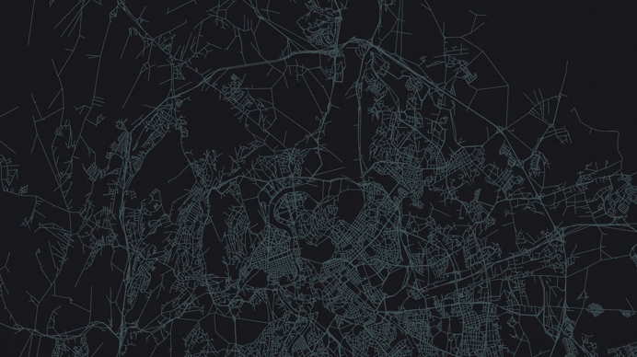
Dijkstra Pathfinding Visualization in Rome

Slide 17
Solução com o Algoritmo de Dijkstra
Navegação em mapas
Calcula a rota mais eficiente, economizando tempo e recursos.
Benefício: Facilita a navegação em tempo real.

Slide 18
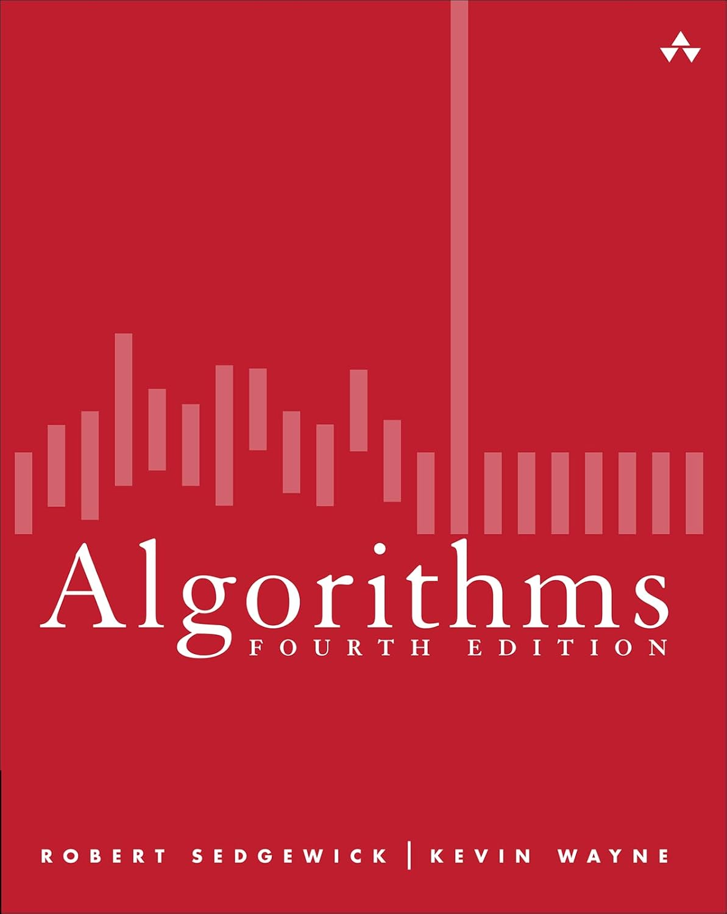
Reference
Chapter 4

